Slide 1
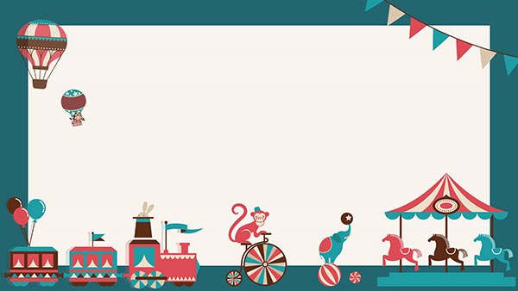
  Chào mừng các em đến với tiết Toán

Slide 2


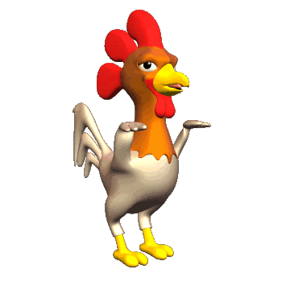
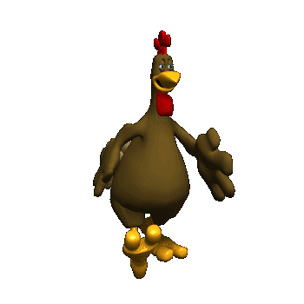
Gà con qua cầu

Slide 3
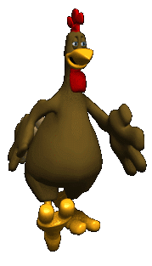
Đi
Qua
Đi
Qua
Đi
Qua
Đi
Qua

Slide 4
Câu Hỏi 1
52 = 50 + ?
A.2
C.5
B.3
D.1
Quay
Lại

Slide 5
Câu Hỏi 2
36 = 30 + ?
A.7
C.8
B.6
D.5
Quay
Lại

Slide 6
Câu Hỏi 3
71 = 70 + ?
A.3
C.1
B.2
D.4
Quay
Lại

Slide 7
Câu Hỏi 4
92 = ? + 2
D.91
C.94
B.93
A.90
Quay
Lại

Slide 8




Bài 2:
Tia số. Số liền trước, số liền sau
(Tiết 2)

Slide 9

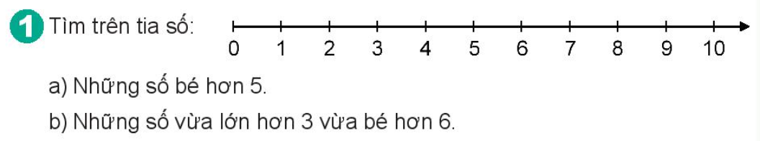
a. 0, 1, 2, 3, 4
b. 4, 5

Slide 10
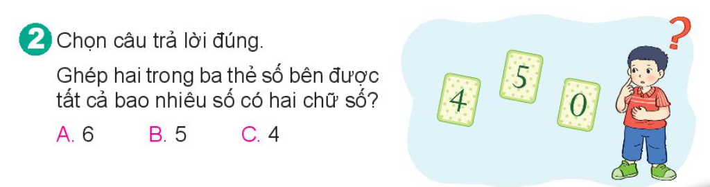

Slide 11
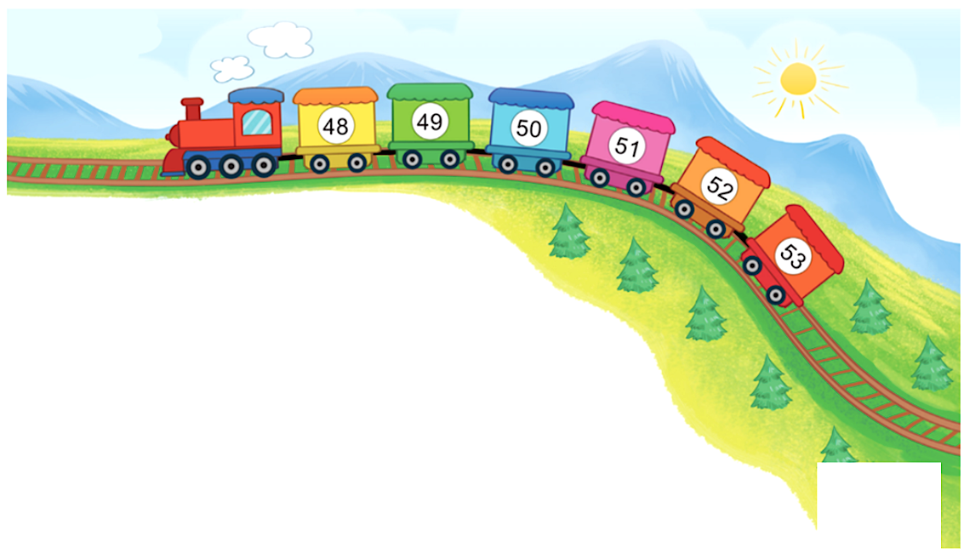
3
Số ?
c. Ở giữa toa và toa là toa
Ở giữa toa và toa là toa và toa
b. Toa liền trước của toa là toa
Toa liền sau của toa là toa
a. Toa liền sau của toa là toa
Toa liền trước của toa là toa
51
49
50
51
48
49
50
52
51
52
51
50
53
50
53

Slide 12

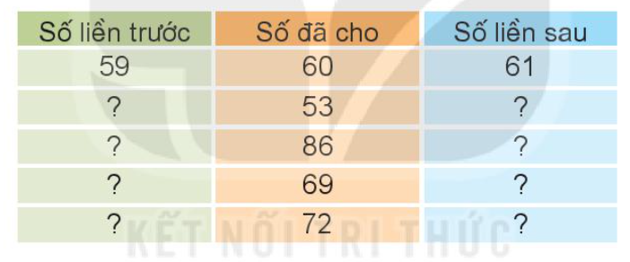
52
54
85
87
68
70
71
73

Slide 13
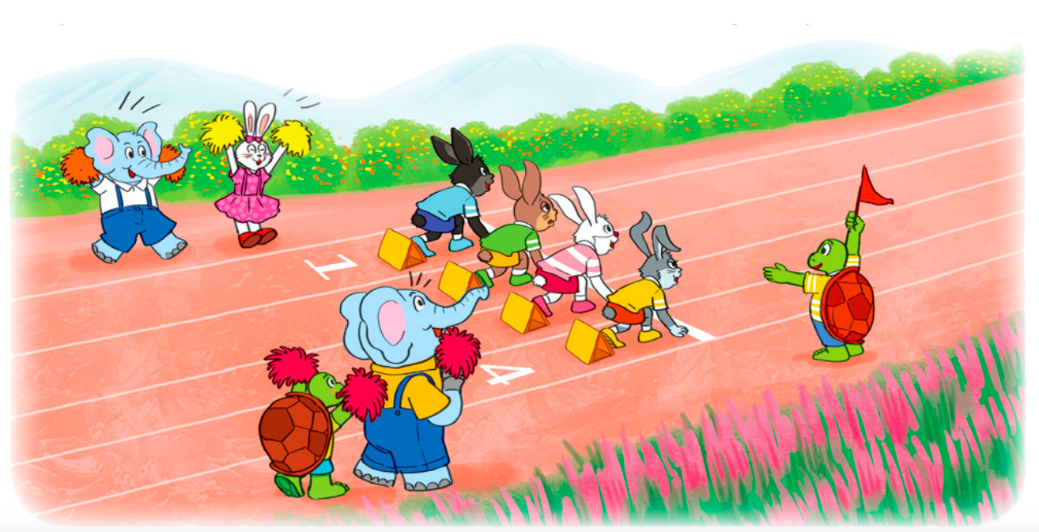
5
Thỏ trắng, thỏ nâu, thỏ khoang và thỏ xám đang chuẩn bị thi chạy. Các làn được đánh số từ bé đến lớn.
Thỏ xám chạy ở làn số mấy?
→ Thỏ xám chạy ở làn số 4.

Slide 14

CHÀO TẠM BIỆT

